Slide 1
Programmierung(1)

Slide 2
Agenda
(selbsterzeugte) Funktionen(II) (Funktionen mit Rückgabewert)
Motivation
EVA-Prinzip
Vermeidung eines „Seiteneffekts“
Beispielaufgabe
Darstellung in PAP, Struktogramm, Pseudocode
Syntax in ANSI C
Ausführliches Training + Ergebnisbesprechung
Fachpraktische Anwendungen

Slide 3
Funktionen(II) – Motivation – EVA-Prinzip
Wir haben Funktionen auch schon als „(Unter)-Programme“ bezeichnet und bei Programmen im allgemeinen über das sogenannte EVA-Prinzip gesprochen.
Dieses Prinzip können wir nun auch vollständig bei Funktionen abbilden:
E(ingabe) bei Funktionen geschieht durch die Übergabewerte
V(erarbeitung) bei Funktionen entspricht der Funktionalität des Funktions-Codes
A(usgabe) lernen wir heute in Form eines Rückgabewertes kennen
Hinweise:
- Für die Anzahl der Übergabewerte gibt es nach oben (zumindest theoretisch) keine Grenzen.
Pro Funktion kann es aber stets nur genau einen Rückgabewert geben.
Das Zurückgeben eines Rückgabewertes ist gleichbedeutend mit dem Ende der Funktion (und dem weiteren Abarbeiten der Hauptfunktion).
Der Rückgabewert wird genau an jener Stelle zurückgegeben, von der die Funktion aufgerufen worden war.

Slide 4
Funktionen(II) – Motivation – Seiteneffekt
Wir hatten bisher ausschließlich Funktionen kennen gelernt, die alleine durch ihren Aufruf bereits eine Wirkung hatten (bzw. einen „Effekt“ zeigten).
Diese Wirkung wird in der Informatik Seiteneffekt genannt.
Beispiel für einen unerwünschten Seiteneffekt:
Eine Funktion gibt auf der Konsole das Ergebnis einer Berechnung aus. Tatsächlich wird dadurch aber die Wiederverwertbarkeit der Funktion eingeschränkt, denn der Programmierer könnte andere Ziele haben:
Der Ausgabetext hätte in einer anderen Sprache erfolgen sollen.
Der berechnete Wert hätte gar nicht auf der Konsole erscheinen sollen, sondern sollte (z.B.) in einer Datenbank abgespeichert werden.
Vor der Weiterverwertung des Rechenergebnisses hätte dieses überprüft werden müssen.
…
Durch die Einführung von Rückgabewerten kann der Seiteneffekt aber vermieden werden, denn der Programmierer kann nun selbst entscheiden, wie (und ob) der Rückgabewert genutzt wird.

Slide 5
Funktionen(II) – Beispielaufgabe
Wir werden als Beispiel eine „vollständige“ Funktion betrachten, die mehrere Übergabewerte besitzt, selbstverständlich eine Verarbeitung vornehmen wird, und anschließend (genau) einen Rückgabewert liefert.
Das Beispiel arbeitet zunächst ausschließlich mit ganzen Zahlen. Die Übergabewerte und der Rückgabewert können aber natürlich auch beliebige andere Typen besitzen – dies werden wir in den Übungsaufgaben erleben.
Aufgabenstellung:
Das Programm startet mit der Abfrage zweier ganzer Zahlen x und y. Anschließend wird eine Funktion [siehe unten] mit den Übergabewerten x und y aufgerufen. Nach dem Abarbeiten der Funktion wird deren Rückgabewert in der Variable min gespeichert. Der Wert von min wird auf der Konsole ausgegeben und das Programm endet.
Zur Funktion:
Name: ……………. sucheMin
Übergabewerte: .... 2 Integer a und b
Funktionalität: …… ermittelt das Minimum aus a und b
Rückgabewert: ...… das ermittelte Minimum

Slide 6
Beispielaufgabe – PAP
Start
Eingabe: x
sucheMin(a,b)
Eingabe: y
Start
Verweis auf eine Funktion,
dargestellt in einem eigenen PAP
min=sucheMin(x,y)
a<=b
nein
ja
Ausgabe: min
Rückgabewert: a
Rückgabewert: b
Ende

Slide 7
Beispielaufgabe – Struktogramm
Eingabe: x
sucheMin(a,b)
Eingabe: y
Verweis auf eine Funktion,
dargestellt in einem eigenen Struktogramm
a<=b
min=sucheMin(x,y)
ja
nein
Ausgabe: min
Rückgabewert: a
Rückgabewert: b

Slide 8
Beispielaufgabe – Pseudocode
Programm „Beispiel_Rückgabewert“
{
Eingabe: x
Eingabe: y
min=sucheMin(x,y)
Ausgabe: min
}
Verweis auf eine Funktion
Funktion „sucheMin(a,b)“
{
falls(a<=b)
{
return a
}
sonst
{
return b
}
}

Slide 9
Beispielaufgabe – Quellcode
# include<stdio.h>
int sucheMin(int a, int b)
{
if(a<=b)
{
return a;
}
else
{
return b;
}
}
main()
{
int x,y,min;
printf(“Bitte erste Zahl eingeben: “);
fflush(stdin);
scanf(“%d“,&x);
printf(“Bitte zweite Zahl eingeben: “);
fflush(stdin);
scanf(“%d“,&y);
min=sucheMin(x,y);
printf(“Das Minimum aus %d und %d ist %d“,x,y,min);
}
Verweis auf eine Funktion

Slide 10
Beispielaufgabe – Quellcode – Typ des Rückgabewertes
# include<stdio.h>
int sucheMin(int a, int b)
{
if(a<=b)
{
return a;
}
else
{
return b;
}
}
main()
{
int x,y,min;
printf(“Bitte erste Zahl eingeben: “);
fflush(stdin);
scanf(“%d“,&x);
printf(“Bitte zweite Zahl eingeben: “);
fflush(stdin);
scanf(“%d“,&y);
min=sucheMin(x,y);
printf(“Das Minimum aus %d und %d ist %d“,x,y,min);
}
Verweis auf eine Funktion

Slide 11
Beispielaufgabe – Quellcode – Rückgabewert des main
# include<stdio.h>
int sucheMin(int a, int b)
{
if(a<=b)
{
return a;
}
else
{
return b;
}
}
int main()
{
int x,y,min;
printf(“Bitte erste Zahl eingeben: “);
fflush(stdin);
scanf(“%d“,&x);
printf(“Bitte zweite Zahl eingeben: “);
fflush(stdin);
scanf(“%d“,&y);
min=sucheMin(x,y);
printf(“Das Minimum aus %d und %d ist %d“,x,y,min);
return 0;
}

Slide 12
Beispielaufgabe – Quellcode – void (bei Rückgabewert)
# include<stdio.h>
int sucheMin(int a, int b)
{
if(a<=b)
{
return a;
}
else
{
return b;
}
}
void main()
{
int x,y,min;
printf(“Bitte erste Zahl eingeben: “);
fflush(stdin);
scanf(“%d“,&x);
printf(“Bitte zweite Zahl eingeben: “);
fflush(stdin);
scanf(“%d“,&y);
min=sucheMin(x,y);
printf(“Das Minimum aus %d und %d ist %d“,x,y,min);
return 0;
}

Slide 13
Beispielaufgabe – Quellcode – void (bei Übergabewert)
# include<stdio.h>
int sucheMin(int a, int b)
{
if(a<=b)
{
return a;
}
else
{
return b;
}
}
int main(void)
{
int x,y,min;
printf(“Bitte erste Zahl eingeben: “);
fflush(stdin);
scanf(“%d“,&x);
printf(“Bitte zweite Zahl eingeben: “);
fflush(stdin);
scanf(“%d“,&y);
min=sucheMin(x,y);
printf(“Das Minimum aus %d und %d ist %d“,x,y,min);
return 0;
}

Slide 14
Beispielaufgabe – Quellcode – void (bei beiden Werten)
# include<stdio.h>
int sucheMin(int a, int b)
{
if(a<=b)
{
return a;
}
else
{
return b;
}
}
void main(void)
{
int x,y,min;
printf(“Bitte erste Zahl eingeben: “);
fflush(stdin);
scanf(“%d“,&x);
printf(“Bitte zweite Zahl eingeben: “);
fflush(stdin);
scanf(“%d“,&y);
min=sucheMin(x,y);
printf(“Das Minimum aus %d und %d ist %d“,x,y,min);
return 0;
}

Slide 15
Beispielaufgabe – Quellcode – zukünftige Vorgehensweise
# include<stdio.h>
int sucheMin(int a, int b)
{
if(a<=b)
{
return a;
}
else
{
return b;
}
}
int main(void)
{
int x,y,min;
printf(“Bitte erste Zahl eingeben: “);
fflush(stdin);
scanf(“%d“,&x);
printf(“Bitte zweite Zahl eingeben: “);
fflush(stdin);
scanf(“%d“,&y);
min=sucheMin(x,y);
printf(“Das Minimum aus %d und %d ist %d“,x,y,min);
return 0;
}
Wir haben bereits gesehen, dass wir bei Funktionen ohne Übergabewert (und/oder Rückgabewert) auf void verzichten könnten.
Es gilt aber als guter Stil, void zu notieren.
Zudem gibt es Programmiersprachen, die die Verwendung von void zwingend vorschreiben und also z.B. eine Schreibweise der Form main() nicht zulassen würden.
Zukünftig wollen wir daher wie folgt vorgehen:
Bei selbsterstellten Funktionen schreiben wir für fehlende Übergabe- und/oder Rückgabe-Werte in beiden Fällen void
Bei der main-Funktion verwenden wir void für den fehlenden Übergabewert. Als Rückgabewert setzen wir 0 vom Typ int.

Slide 16
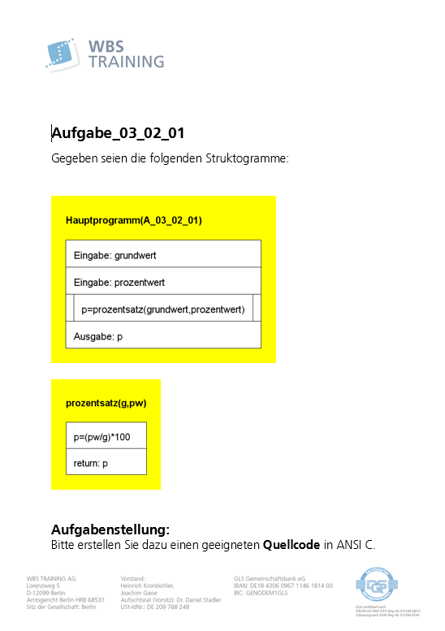
Funktionen – Gemeinsame Übung A_03_02_01

